Slide 1
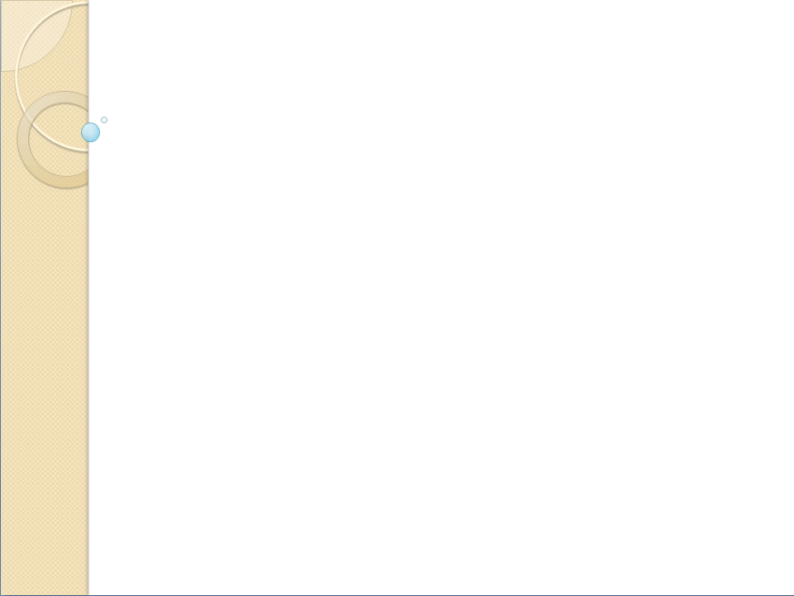
View Inflate Optimization
Change to
Baby Sitter Application with Arduino
과목 | : SEP564 내장형 운영체제
지도교수 | : 김대영 교수님
이름 | : 황수환, 김태욱, 조환석
팀 | : Wednesday
날짜 | : 2013년 10월 30일
소속 | : KAIST SW대학원

Slide 2

Old Motivation
▪ 저사양의 H/W를 사용하는 스마트폰의 경우 성능 문제가 발생함
▪ App.의 최초 View가 화면에 출력될 때 까지 시간이 걸려, 검은
화면이 보이는 등의 문제가 있음
▪ 분석 결과 View Inflate 과정에 가장 많은 시간이 소요되고 있음
1 / 23

Slide 3
Google Now
Ⅰ. Layout Performance
Ⅱ. Memory Management
Ⅲ. Accelerated Rendering
2 / 23

Slide 4
Improving Layout Performance
Ⅰ. Optimizing Layout Hierarchies
Ⅱ. Re-using Layouts
Ⅲ. Loading Views On Demand
Ⅳ. Making ListView Scrolling Smooth
3 / 23

Slide 5
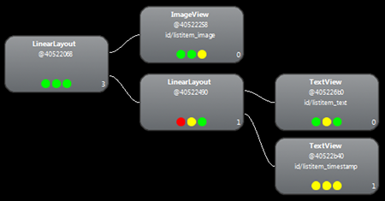
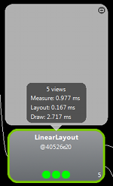
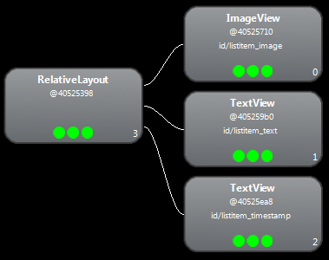
Improving Layout Performance
- Optimizing Layout Hierarchies
♦ Using Hierarchy Viewer
▪ Xml 파일의 계층 구조 확인 가능
▪ Layout의 Drawing Time 확인
▪ Linear Layout을 Relative Layout으로
변경
▪ Drawing Time 26% 개선
4 / 23

Slide 6



Improving Layout Performance
- Loading Views On Demand
♦ Using Re-usable Layout
▪ Layout을 Component화 해서 여러 Layout에서 사용이 가능하다.
[Re-usable Layout 사용 전]
[Re-usable Layout 사용 후]
5 / 23

Slide 7


Improving Layout Performance
- Re-using Layouts
♦ Using ViewStub
▪ 잘 사용되지 않는 복잡한 Layout을 필요한 시점에만 사용
▪ Item이 Import되는 시점에만 Display되어 시스템 부하가 낮다.
6 / 23

Slide 8
Improving Layout Performance
- Making ListView Scrolling Smooth
♦ Using Async Task
▪ Background Thread를 사용하여 시스템 부하를 개선
♦ Hold View Objects in a View Holder
▪ 각 item에 대해서 findviewbyid()명령을 사용하면 성능이 하락됨
▪ View holder class를 이용하여 반복적으로 사용되는 pattern에 대한 성능을 개선
▪ View Component 각각을 Layout의 Tag Field에 저장해서 즉시 Access
7 / 23

Slide 9
Memory Management
- Why should we care about the memory ?
Ⅰ. Heap size is limited and device dependent
Ⅱ. Screen size has grown dramatically – Bitmaps
Ⅲ. System libraries occupy significant amount of storage
Ⅳ. The more memory we use, the more work GC has,
the more work GC has the bigger pause time will be
Ⅴ. Battery life
8 / 23

Slide 10
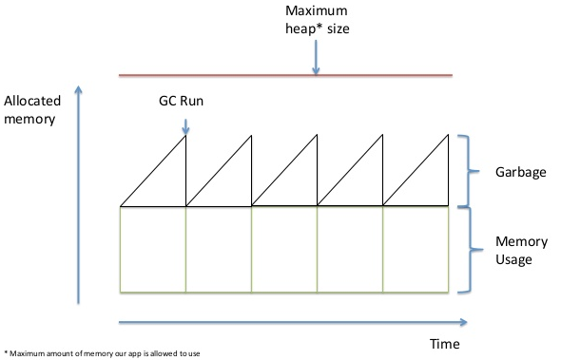
Memory Management
- Healthy memory usage pattern
9 / 23

Slide 11
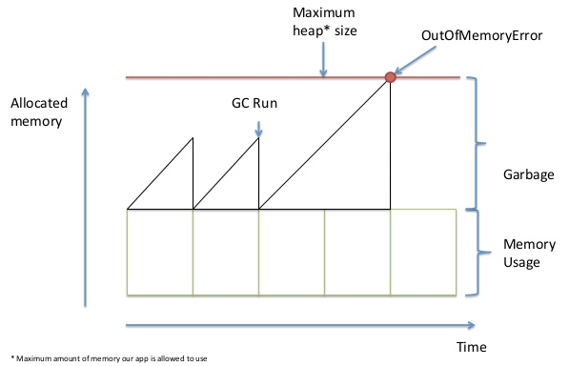
Memory Management
- Edge case
10 / 23

Slide 12
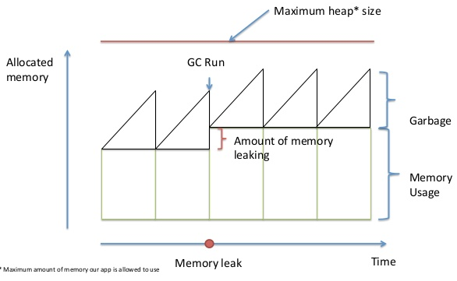
Memory Management
- Memory leak
11 / 23

Slide 13
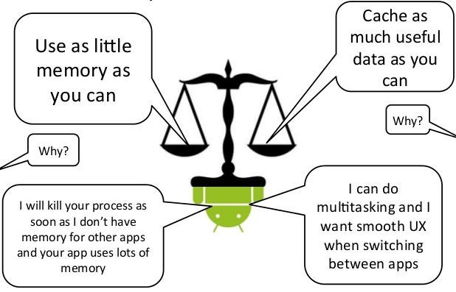
Memory Management
- Respect the balance
12 / 23

Slide 14
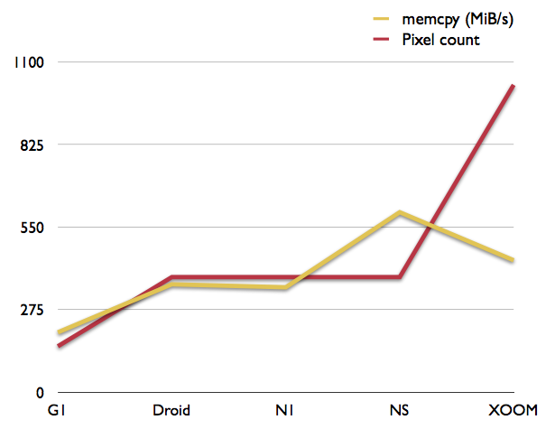
Accelerated Rendering
- Why Accelerated Rendering?
13 / 23

Slide 15
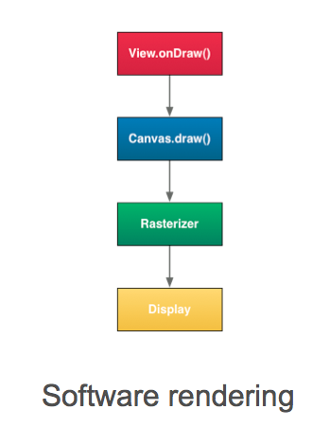
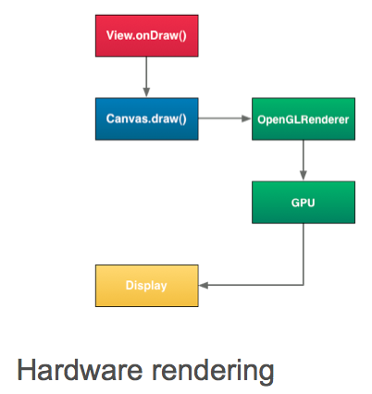
Accelerated Rendering
- Rendering 방식 비교
14 / 23

Slide 16
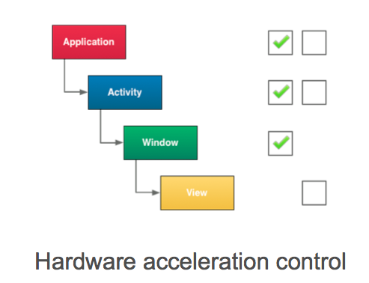
Accelerated Rendering
- H/W Acceleration Control
15 / 23

Slide 17
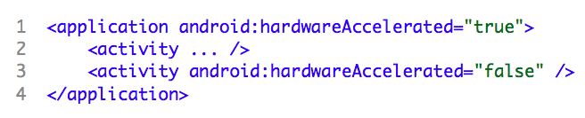
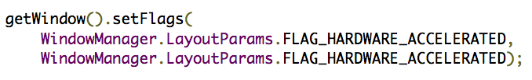
Accelerated Rendering
- H/W Acceleration 사용법
♦ Application & Activity Level
♦ Window Level
♦ View Level
16 / 23

Slide 18
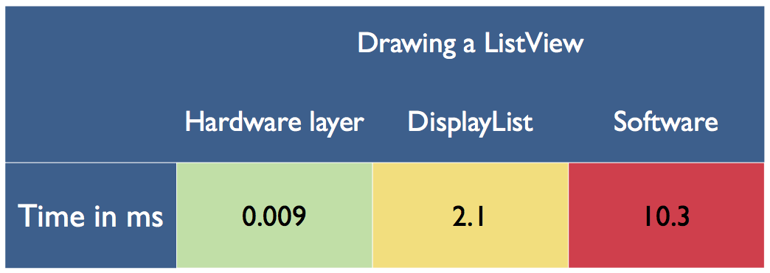
Accelerated Rendering
- Performance
1000 times faster
17 / 23

Slide 19
New Motivation
▪ 아기가 잠을 자고 있을 때에도 부모는 불안하다
아기가 깨면 어쩌지?
아기가 응가를 했을까?
아기가 배가 고플까?
아기가 열이 나는데?
아기가 설사를 했다!!
아기가 밥을 먹었는데도 계속 운다...
부모는 자는 아기를 돌봐줄 누군가가 필요하다
18 / 23

Slide 20






Context Diagram
Temperature
Heartbeat
Humidity
Etc.
Alarm to Parents
19 / 23

Slide 21
Solution
▪ H/W
Arduino Leonardo
Sensors
Temperature Sensor (체온)
Mic (아기 울음소리 감지)
Humidity Sensor (아기 기저귀 상태 감지)
Heartbeat Sensor (심박수)
Bluetooth Module
▪ S/W
Arduino Monitor Program
Android Application
20 / 23

Slide 22
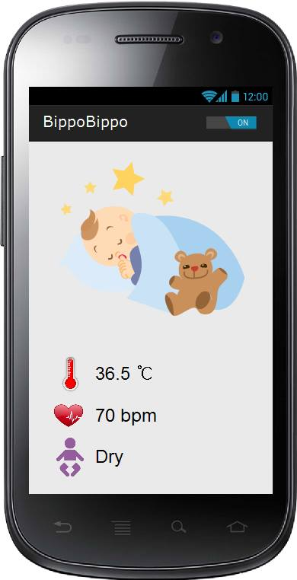
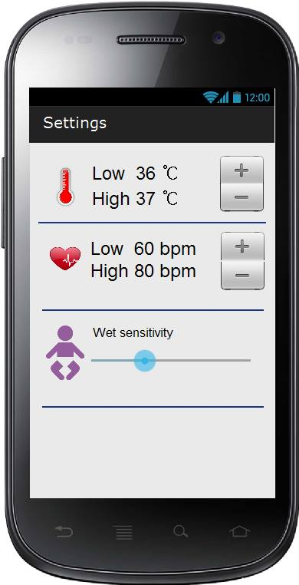
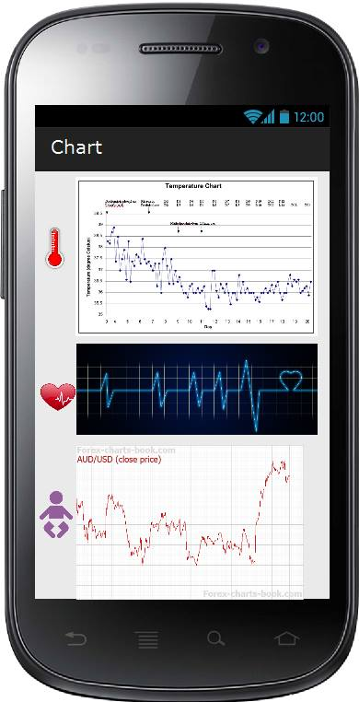
UI Scenario – Basic Info
21 / 23

Slide 23
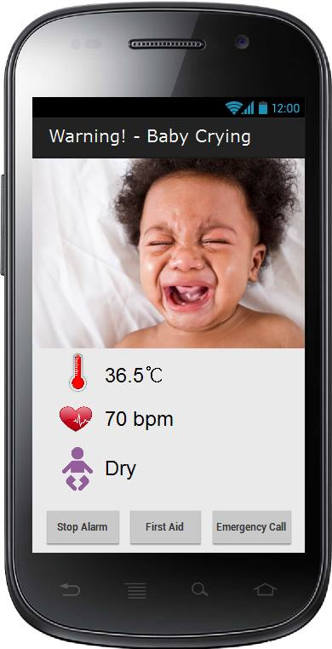
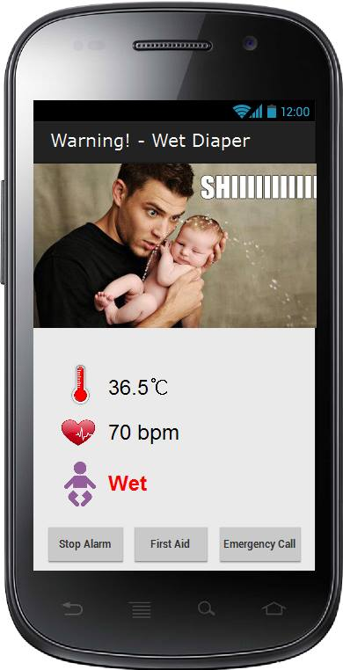
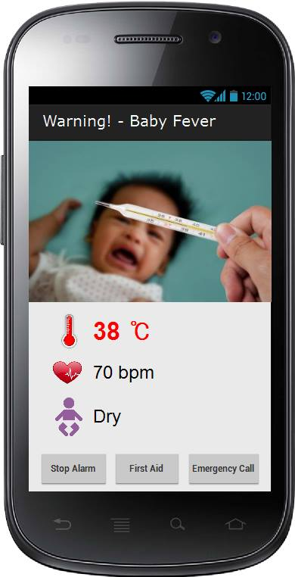
UI Scenario – Alarms
최초로 부모가 취할 수 있는 행동들을 알려줌
등록해놓은 근처 병원에 연락을 취할 수 있음
22 / 23

Slide 24
Future Plan
Android App. 개발
아이 상태 분석
알고리즘 개발
요구사항
수집 및 정리
11/5
11/16
12/2
11/2
관련 연구 분석
11/12
Arduino 단
H/W 및 S/W 구현
11/23
시스템 통합 및 테스트
23 / 23

Slide 25
Thank You

